Slide 1

Ежегодные экологические мероприятия для студентов вузов АПК
Кузбасская государственная сельскохозяйственная академия.
Команда стартап-проекта
Беляева Дарья. Лидер команды, Генератор идей.
Буханченко Анастасия. Поиск необходимой информации.

Slide 2

Актуальность проекта
Экологическая проблема -это изменение природной среды, в результате антропогенных воздействий или стихийных бедствий, ведущее к нарушению структуры и функционирования природы.

Slide 3
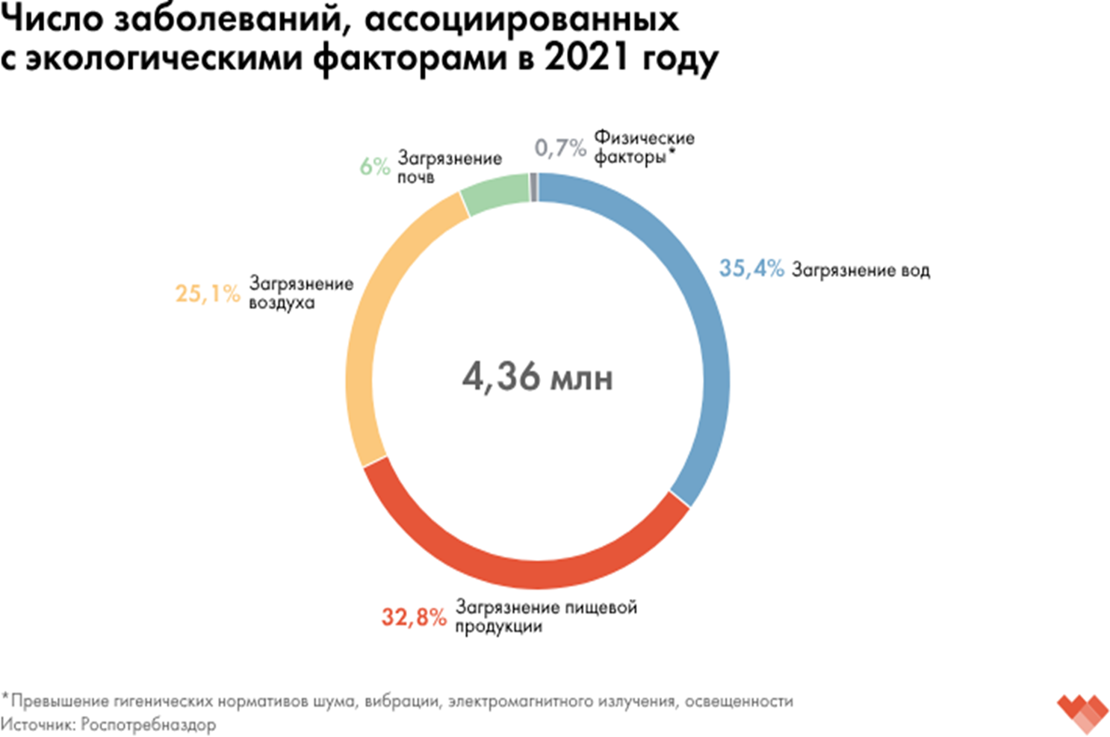
Проблема
К основным экологическим проблемам относятся сокращение озонового слоя, глобальное потепление, загрязнение атмосферы и парниковый эффект, загрязнение Мирового океана и сокращение многообразия биологических видов, живущих на Земле. Все эти проблемы связаны между собой и могут быть разделены лишь условно.
По данным Роспотребнадзора, в 2021 году загрязнение почв спровоцировало
1 752 смерти и 261 тысяча случаев заболеваний.

Slide 4


Решение
Просмотр фильмов на экологическую тематику.
Длительность фильма 1ч, обсуждения фильма 40 ми.
Аудитория 1325, 1322, начало в 10ч 40 мин
Дата 20 июня
Открытие фестиваля
концерт
Место: сцена в Агропарке
Время 9ч 30мин
Дата 20июня
Ежегодный экологические фестивали, которые будут проходить три дня в Вузе, чтобы развить серьёзное экологическое образование и воспитание у студентов.
Задача проекта заложить фундамент, чтобы нынешнее поколение получило опыт, знания и смогло передать его младшему, чтобы они в будущем берегли природу, экологию и сохранили нашу планету.
Цель проекта рассказать и показать, что происходит с окружающей средой и как можно сократить риски загрязнения, объяснить студентам, что важно поддержать экологию и окружающею среду в чистоте.
Лекция со спикером на экологическую тематику, дискуссия.
Ауд. 1325, 1322, 1324
Длительность 1ч 20минут
Начало в 10часов
Дата 20 июня
Мастер-класс «Это может пригодиться
Аудитория 1206, 1207, 1208
Длительность1ч 20минут
Начало в 11ч
Дата 20 июня
Ежегодный экологический фестиваль для студентов АПК
Мастер –класс кукла из соломы
Аудитория 1206,1207,1208
Продолжительность 1ч 20мин
Начало 14ч
Дата 21июня
Квест «Береги природу»
Длительность 1ч 40мин
Начало 12ч 50мин
Дата 20 июня
Дармарка
Длится на протяжение всего фестиваля
Место на улице
Мастер-класс картина из мха
Аудитория 1206,1207,1208
Продолжительность 1ч20мин
Начало 12ч 30мин
Дата 21июня
Занятие йогой
Место Агропарк
Продолжительность 40мин
Начало 11ч 50мин
Дата 21июня
Показ фильма
Аудитория 1322,1325,1324
Продолжительность 1ч
Начало в 11ч
Дата 21июня
Семинар на экотематику
Аудитория 1325, 1322, 1319
Продолжительность 1ч 20 минут
Начало в 10ч
Дата 21июня
Ярмарка
Холл Вуза
Начало в 12ч 10мин
После закрытие фестиваля
Концерт в 13ч
Сцена в Агропарке
Длительность 1ч
Дата 22июня
Лекция на ЗОЖ тематику
Аудитория 1322, 1325, 1319
Продолжительность 1ч
Начало 11ч 30мин
Дата 21июня

Slide 5
Анализ конкурентов
Критерии/конкуренты | «Природа России» | ЭКО Фестиваль «Горизонт» | Eco Friendly Fest | Эко Фест | ЧистоФест | Ежегодный экологический для фестиваль для студентов АПК
Длительность мероприятия | 1.12.2023-26.0.2024 | С 8-11 июня 2023 | 1, 2 апреля 2023 | С 3-4 июня 2023 | 18 июня. Время работы площадки с 12:00 до 19:00 | Конец июня
Количество активностей | 2 олимпиады | 41 | Не указано | 34 | 9 | 21
Вместимость проведения | 900 участников | 1000 участников | Не указано | Не указано | Не указано | 300
Реклама | Сайт | Сайт, соцсеть Вконтакте | сайт | Сайт | Telegram и сообщество в Вконтакте, сайт | Сайт вуза, группа Вконтакте, Telegram, рассылка в вузы
Организация проживания и питания | Питание бесплатно | нет | нет | Нет | Не указано | Проживание и питание для иногородних студентов
Сегмент аудитории | Школьники | Жители города | Жители города | Жители города | Жители города | Студенты
Ограничение по возрасту | 10-12, 12-14, 14-18 | От 3 | От 6 | нет | нет | От 16 до 26
Место проведение | Москва, ГБОУ ДО ДТ «Севостаполец» | Москва, Москаварим, на территории ВДНХ | Москва, Большая Новодмитровская, 36 | Новокузнецк, дворец культуры Металлург | Челябинская обл, г. Магнитогорск, ул.Лесопарковая, 1. | Кемерово, ул. Марковцево,5
Цена входа | 0/по заявке | 0/по заявке | 0/по заявке | 0/по заявке | 0 | 0/ по заявке

Slide 6
Бизнес-модель
Ключевые партнеры. | Ключевые виды деятельности | Ценностное предложение. | Взаимоотношения с клиентом. | Потребительский сегмент.
Фермерские продукты «Каина-Малина» ООО «Кузбасский СКАРАБЕЙ» КАО Азот Вузы Минсельхоза Вузы г. Кемерово, которые не относятся к аграрным Вуз КУЗГСХА Рослесхоз банк | Организация экологических мероприятий. | Ежегодные экологические фестиваль для студентов АПК, он поможет развить экологическое воспитание и образование, приобрести новый опыт и необходимые знание об экологии, это будет весело и познавательно. Поможем планете вместе! | Через учебное заведения, взаимодействие со студентами, индивидуальный подход к каждому. | Студенты от 16 до 26 лет Аграрных вузов и не только
 |  |  | Каналы коммуникации сбыта
 |  |  | Рассылка приглашений через учебное заведения, телеграмм канал, группа Вконтакте
 | Ключевые ресурсы |  | Рассылка приглашений через учебное заведения
 | Команды, волонтеры, оборудование, аудитории.
Структура издержек. |  |  | Потоки поступления доходов.
Расходы Мастер-класс флорариум 42 631 Мастер-класс «Это может пригодится» 49 403 Мастер-класс кукла из соломы 16 521 Мастер-класс картина из мха 29 585 Проживание и питание организовывает Академия |  |  | Материальная помощь от спонсоров, поступления от партнеров, гранты. Спонсор КУЗГСХА Цель студенты вступающие в волонтерский отряд.

Slide 7
Финансовый план проекта
Мастер-классы/Материалы | Цены | Месяцы | Итог | Вложения
Мастер-класс флорариум
Перчатки | 10 500 | Фев.2024 | 42 631 | 50 000
Лопатки | 6 300
декоротивные элементы | 12 880
земля | 381
стекленные емкости | 1 170
растения | 11 400
Мастер-класс «Это может пригодится» расходы |  |  |  | 50 000
Ножницы | 11 400 | Март.2024 | 49 403
Клеевой пистолет | 32 700
Картриджи для пистолета | 4 740
веревка | 563
крышечки | В наличии
бутылки паст. | в наличии
шишки | в наличии
бумага А3, А4 | в наличии
Мастер-класс кукла из соломы
солома | 1 200 | Апр.2024 | 16 521 | 20 000
нитки | 1 190
ткань | 13 700
пуговицы | 350
ленточки | 81
веревка | в наличии
Мастер-класс картина из мха |  |  |  | 30 000
мох | 4 950 | Май 2024 | 29 585
рамки | 24 000
спил дерево | 635
клей пистолет/катредж | в наличии
Спикеры по ЗОЖ 3 человека | Каждому 75 000 | Июнь 2024 | 150 000 | 200 000
спикеры по эко 3 человека | Каждому 75 000
Просмотр фильмов | Аудитория , оборудование в наличии | - | 0

Slide 8
Текущие результаты
.
Сбор команды | Разработка концепции | Разработка орг. Плана | Анализ конкурентов | Сост. вопросов и проведен инт-ю | Разработка бизнес-модели | Расчет финансового плана | разработка гипотез | Оформление
Сентябрь | Сентябрь-октябрь | Октябрь | Октябрь | Октябрь-ноябрь | Ноябрь | Ноябрь | Ноябрь | Сентябрь-ноябрь

Slide 9
Планы развития
Подготовка к фестивалю | Проведения фестиваля. Привлечение студентов в волонтерский состав | Сотрудничать с Вузами г. Кемерово и вузами региона | Организация эко мероприятий | Выезды в другие города для уборки мусора, высадка деревьев | Сбор макулатуры, пластика, стекла для сдачи на переработку | Проведения съездов волонтеров. Экологические формы, выступления на экологические тематики | Выход на региональный уровень
Февраль-май 2024 | Июнь 2024 | Июль 2024 | Август2024 | Сентябрь2024 | Октябрь 2024 | Ноябрь 2024 | Декабрь 2024

Slide 10
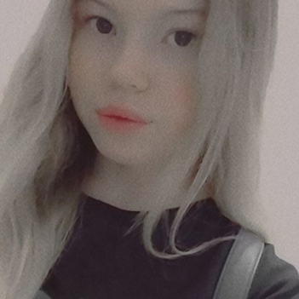
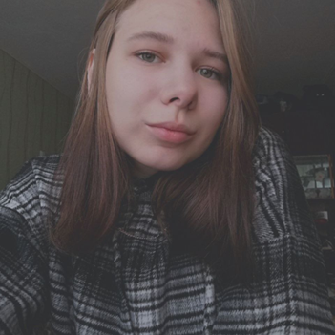
Команда
Беляева Дарья
Буханченко Анастасия
Студентка КузГСХА, направление природообустройство и водопользование
Лидер команды, Генератор идей.
Студентка КузГСХА, направление природообустройство и водопользование
Поиск необходимой информации.

Slide 11
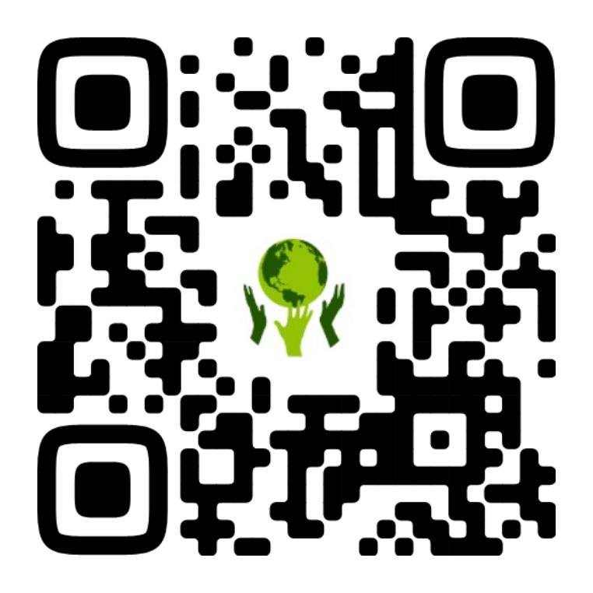
СПАСИБО ЗА ВНИМАНИЕ!
Приглашаем для сотрудничества
студентов в волонтерский отряд

